Slide 1




L’autonomie de décision du patient : souhaitée ou subie ? facteurs favorisants et limitants ?
Julien Mancini, MD, PhD
julien.mancini@univ-amu.fr
UMR912 SESSTIM, équipe CANcers, BIOmédecine & Société
Quelle autonomie de décision pour les patients atteints de cancer ?
Vers une décision partagée, mythe ou réalité ?

Slide 2
L’autonomie de décision du patient : souhaitée ☺ / subie ☹ ?
- Soignants
- Patients
- Société

Slide 3
Soignants
☺ Littérature abondante en faveur :
Théorique : patient-centered care voire personalized medicine, shared decision-making, evidence-based medicine, patient empowerment, etc.

Slide 4
Evidence-based medicine

Slide 5
Shared decision-making
Etape |  | Décision paternaliste | (…) | Décision partagée | (…) | Décision informée
1) Echange d’info | Flux | Unidirectionnel |  | Bidirectionnel |  | Unidirectionnel
 | Sens | Médecin → Patient |  | Médecin  Patient |  | Patient → Médecin
 | Nature | Médicale |  | Médicale et personnelle |  | Médicale
 | Quantité minimale | Minimum légal |  | Toute information pertinente |  | Toute information pertinente
2) Délibération |  | Médecin(s) |  | Médecin(s) et Patient (± proches) |  | Patient (± proches)
3) Décision |  | Médecin |  | Médecin et Patient |  | Patient

Slide 6
Importance du contexte
Haute
Haute
A)
A)
B)
B)
Décision partagée : Non
Décision partagée : Non
Décision partagée : Oui
Décision partagée : Oui
Consentement : Informé
Consentement : Informé
Consentement : Informé
Consentement : Informé
Exemple: Laparotomie suite
Exemple: Laparotomie suite
Exemple: Mastectomie OU
Exemple: Mastectomie OU
à une plaie par balle de
Preference-sensitive decisions
Plusieurs options raisonnables existent :
Efficacité identique mais effets secondaires différents
Durée vs qualité de vie
etc.
à une plaie par balle de
Tumorectomie
Tumorectomie
+
+
l’abdomen
l’abdomen
radiothérapie pour un
radiothérapie pour un
cancer du sein détecté
GRAVITE
cancer du sein détecté
précocement
des
précocement
conséquences
C)
C)
D)
risquées
D)
Décision partagée : Non
Décision partagée : Non
Décision partagée : Oui
Décision partagée : Oui
Consentement : Simple
Consentement : Simple
Consentement : Simple
Consentement : Simple
Exemple: Diminution de la
Exemple: Diminution de la
Exemple: Modification du
Exemple: Modification du
posologie de diurétique chez
posologie de diurétique chez
style de vie OU traitement
style de vie OU traitement
un patient présentant une
un patient présentant une
médicamenteux d’une
médicamenteux d’une
kaliémie sérique basse
kaliémie sérique basse
hyperlipidémie
hyperlipidémie
Basse
Basse
INCERTITUDE
Basse
INCERTITUDE
Basse
Haute
Haute
(1 décision supérieure)
(1 décision supérieure)
(≥2 alternatives)

Slide 7
Soignants
☺ Littérature abondante en faveur :
Théorique : patient-centered care voire personalized medicine, shared decision-making, evidence-based medicine, patient empowerment, etc.
Empirique / outils d’aide à la décision :
 la participation du patient, confiance dans la décision, connaissances, satisfaction envers communication
 anxiété, recours inapproprié à des soins inutiles
☹ « Idéal » rarement atteint en pratique
10% des consultations ?

Slide 8
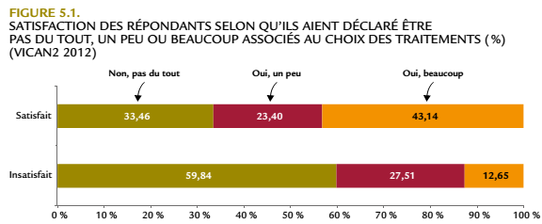
Patients
☺ La majorité souhaite s’impliquer
Dynamique : ceux qui sont réticents peuvent changer d’avis, notamment après information
☹ Respecter les patients qui préfèrent déléguer les décisions à leur médecin

Slide 9

Société
☺ Promotion nationale :
Loi du 4 mars 2002
Plan cancer 2014-2019
☹ Attention aux mauvaises raisons !
Diminution des coûts espérée car patients plus protecteurs ?

Slide 10
L’autonomie de décision du patient : facteurs favorisants (et limitants) ?
- Actions globales
- Améliorer l’information
- Améliorer la délibération et la décision

Slide 11
Actions globales (1)
Formation des soignants
Efficace… mais débutante (20 min en DFASM3 depuis 2015)
Plus efficace quand les patients sont aussi formés
Promotion globale des actions & de la recherche
Groupe FREeDOM (French group for SDM)
Promotion des essais cliniques ?
Peut favoriser la participation des patients via recueil d’un consentement éclairé

Slide 12
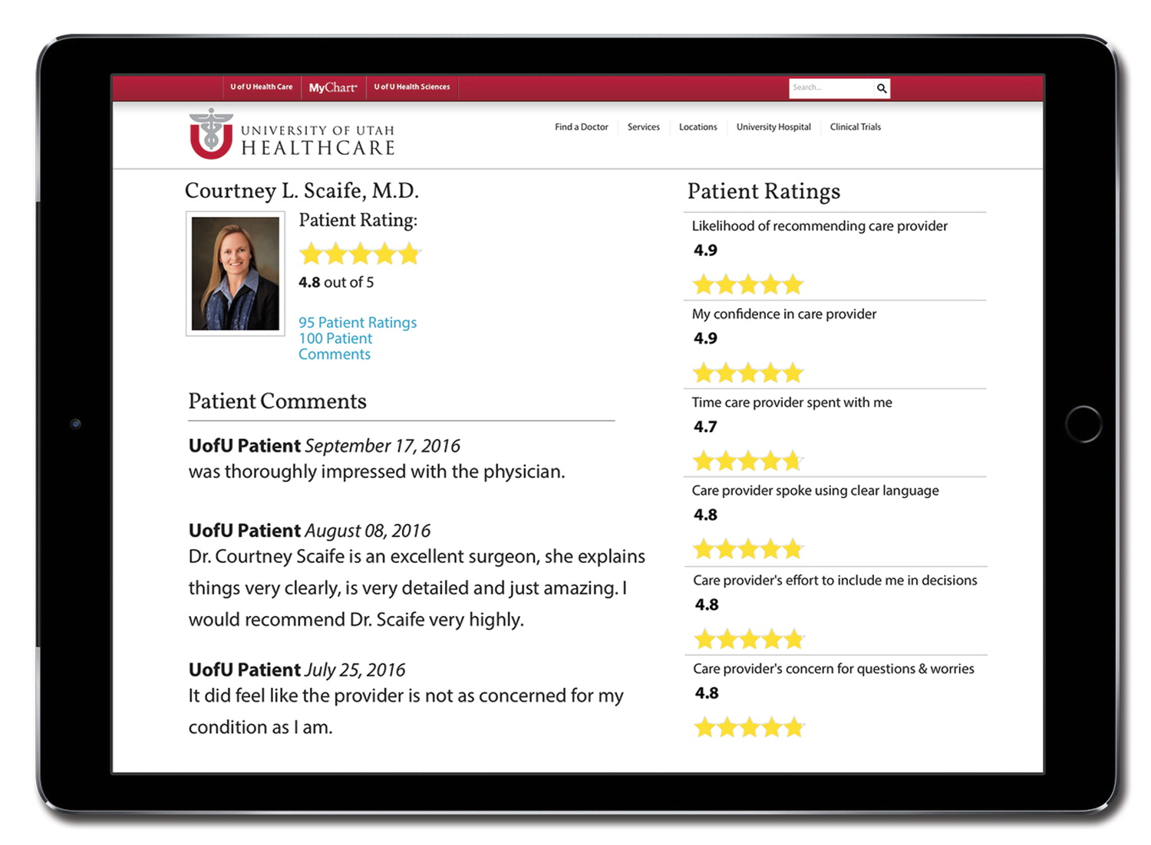
Actions globales (2) : Feedback

Slide 13
Communication : étapes
Etape |  | Décision paternaliste | (…) | Décision partagée | (…) | Décision informée
1) Echange d’info | Flux | Unidirectionnel |  | Bidirectionnel |  | Unidirectionnel
 | Sens | Médecin → Patient |  | Médecin  Patient |  | Patient → Médecin
 | Nature | Médicale |  | Médicale et personnelle |  | Médicale
 | Quantité minimale | Minimum légal |  | Toute information pertinente |  | Toute information pertinente
2) Délibération |  | Médecin(s) |  | Médecin(s) et Patient (± proches) |  | Patient (± proches)
3) Décision |  | Médecin |  | Médecin et Patient |  | Patient
1a)
1b)
2)
3)

Slide 14
Communication : étapes
1a) Indiquer que plusieurs options sont acceptables et que l’opinion du patient est importante
1b) Échange d’information bidirectionnel : infos. médicales et personnelles
2) Discussion des préférences du patient et aide à la délibération
3) Prise de décision (partagée si le patient le souhaite)
1a)
1b)
2)
3)

Slide 15
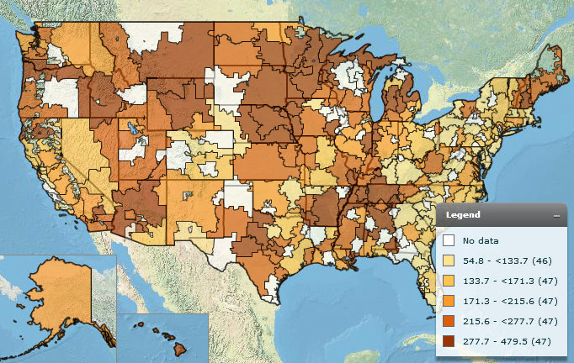
Améliorer l’information : 1a) savoir que des options existent
Un destin à géographie variable
Médecins différents → options différentes → inégalités géographiques et sociales
USA: 80% des urologues recommandent la chirurgie vs 90% des radiothérapeutes recommandent une radiothérapie
Labélisation des centres habilités & RCP
Taux de prostatectomie
(‰, cancer de la prostate avant 75ans)

Slide 16
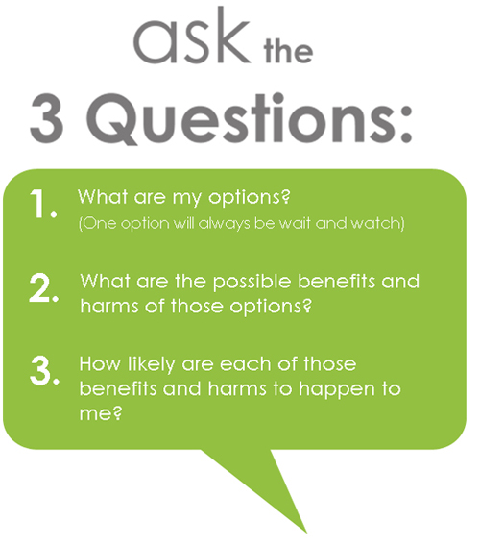
Améliorer l’information : 1a) savoir que des options existent
Un destin à géographie variable
Médecins différents → options différentes → inégalités géographiques et sociales
USA: 80% des urologues recommandent la chirurgie vs 90% des radiothérapeutes recommandent une radiothérapie
Labélisation des centres habilités & RCP
Stimuler les questions

Slide 17
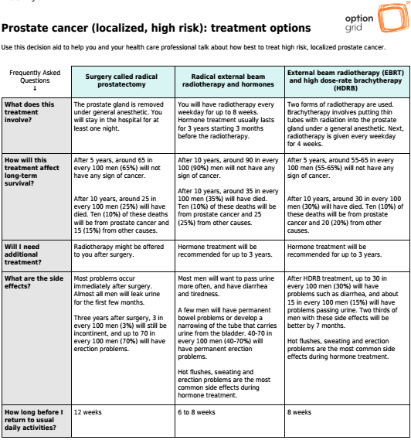
Améliorer l’information : 1a) savoir que des options existent
Un destin à géographie variable
Médecins différents → options différentes → inégalités géographiques et sociales
USA: 80% des urologues recommandent la chirurgie vs 90% des radiothérapeutes recommandent une radiothérapie
Labélisation des centres habilités & RCP
Stimuler les questions
Transmettre l’information

Slide 18
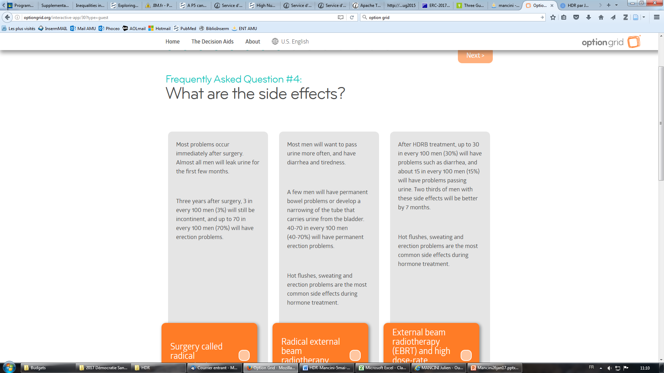
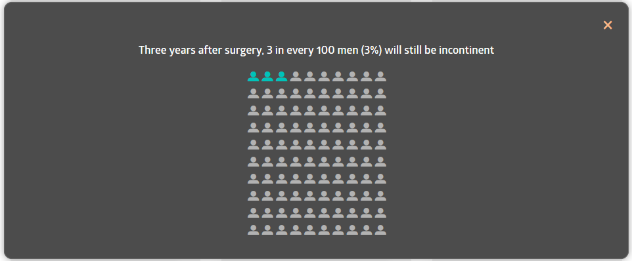
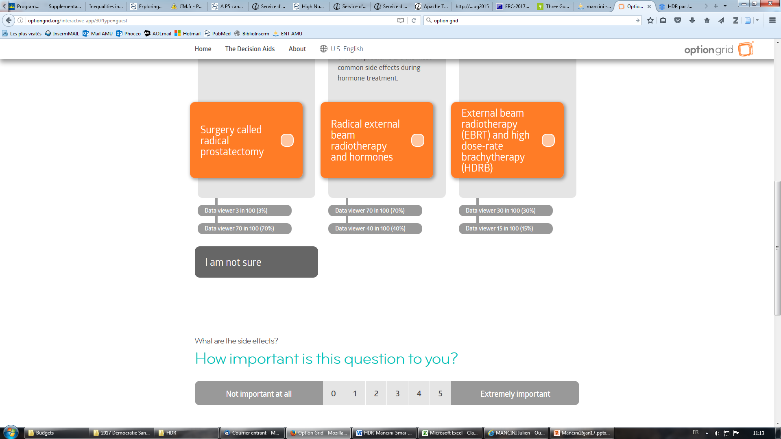
Améliorer l’information : 1b) présenter les options
Information chiffrée compréhensible (fréquences naturelles, pictogrammes)

Slide 19
2) Délibération : discussion des préférences
L’information ne suffit pas
→ promotion de la participation du patient en lui demandant d’exprimer ses valeurs
Choix parfois difficile !

Slide 20
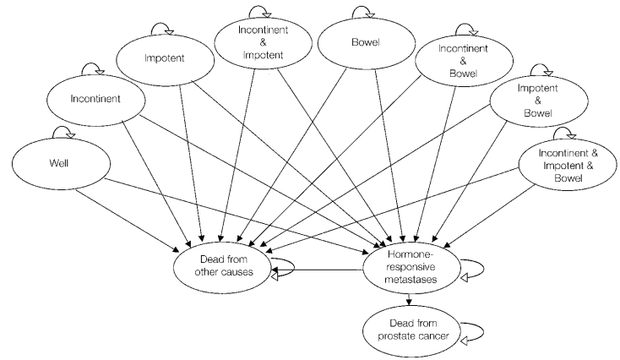
2) Délibération : Préférences individuelles vs moyennes
Difficultés d’anticipation :
comment prendre en compte dans la prise de décision un risque d’effet secondaire qui n’a jamais été vécu ?
Utiliser le vécu d’autres patients ?

Slide 21
3) Décision
Souhait de participation à la décision
Ne pas imposer la participation : maintenant que nous avons discuté des options et de ce qui est important pour vous, comment souhaitez vous que la décision soit prise?
Laisser du temps de réflexion si besoin en famille
Décision finale
Vérifier que le patient est d’accord avec la décision en reformulant :
Savez-vous maintenant quelle décision vous voulez prendre? "
Suite à notre discussion, je pense que le mieux est que nous décidions…
Si je vous comprends bien, vous avez tendance à vouloir privilégier… et je vous propose donc…

Slide 22
Conclusion
Autonomie de décision souhaitable et souhaitée par la majorité (lorsque la décision s’y prête)
Efforts à faire pour promouvoir l’implication des patients ?
Formations
Outils d’aide à la décision
Feedback vers les médecins
Promotion des essais cliniques

